Slide 1
校內無線網路AP新增位置

Slide 2
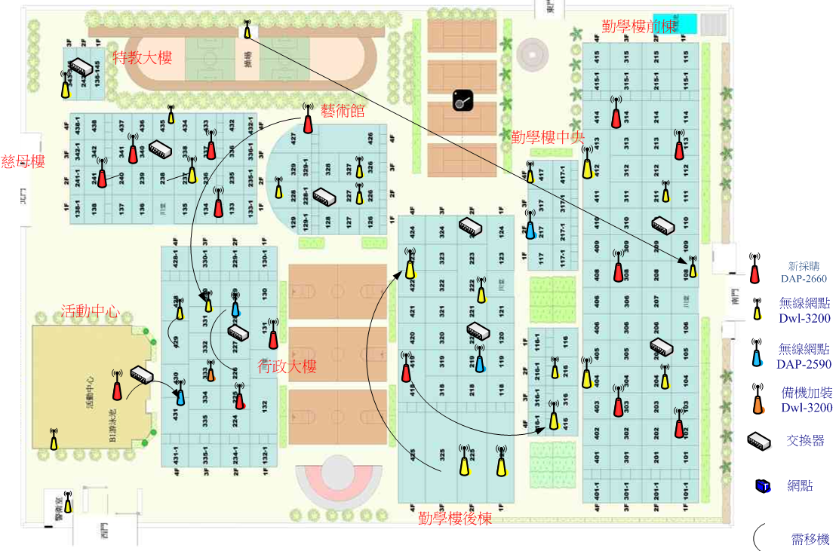

Slide 3
校內無線網路使用

Slide 4
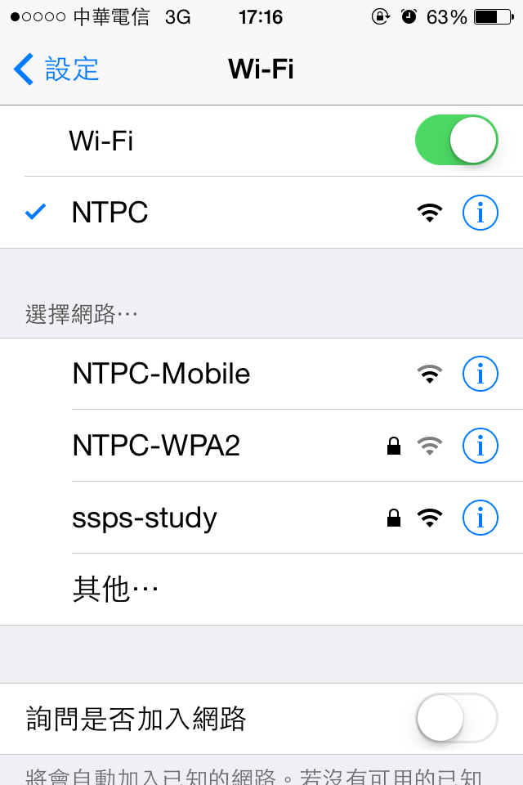
SSID
NTPC
NTPC-Mobile
NTPC-WPA2

Slide 5
無線網路帳號需要
校務行政系統自訂帳號

Slide 6
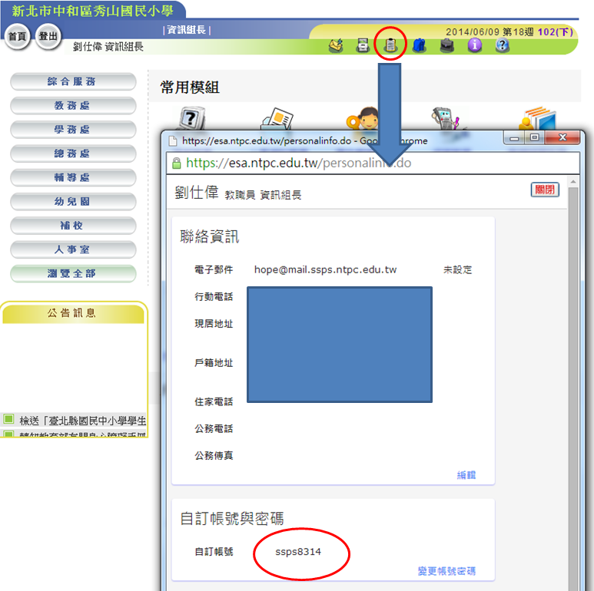

Slide 7
SSID:NTPC使用

Slide 8
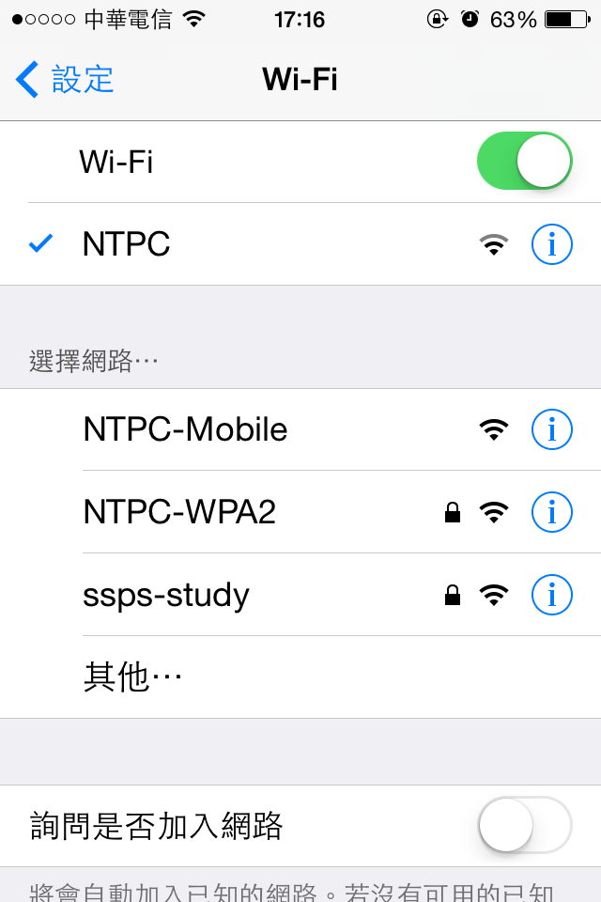
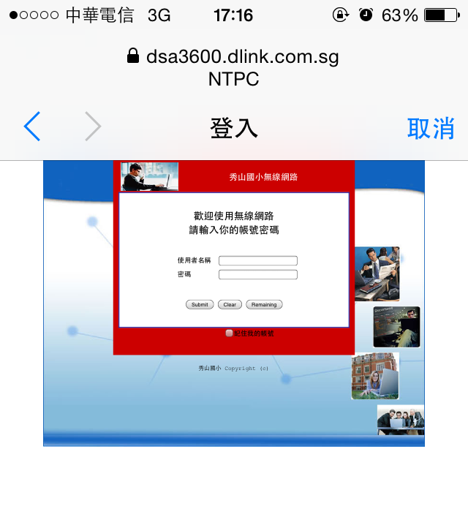
1.無線網路SSID選NTPC
2.點選網際網路的APP隨便連一個網頁
3.打上校務行政系統自訂帳號和密碼

Slide 9
SSID:NTPC-WPA2使用

Slide 10
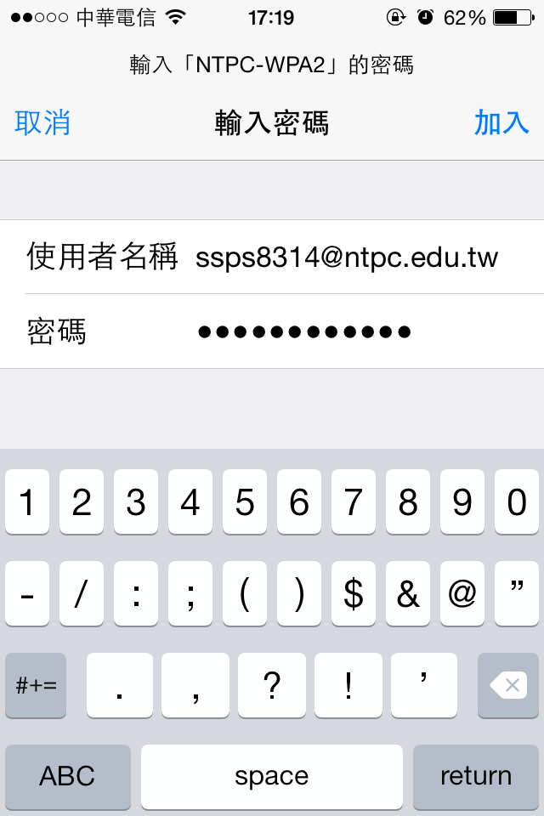
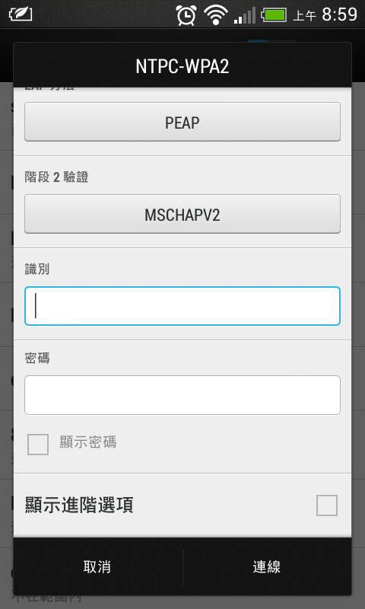
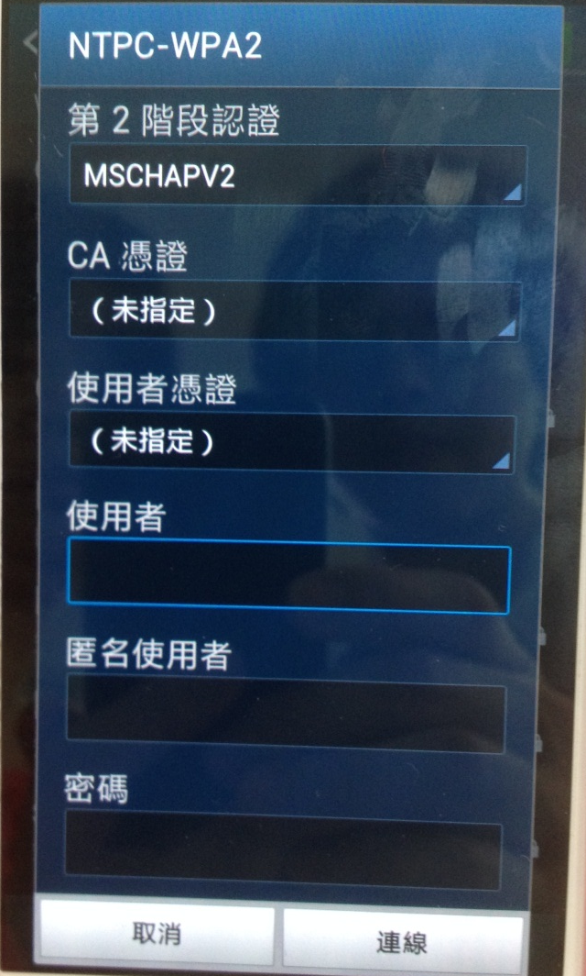
1.連線無線網路SSID選NTPC-WPA2
2.輸入校務行政系統自訂帳號和密碼
3.自訂帳號後記得加上@ntpc.edu.tw
ssps8314@ntpc.edu.tw
ssps8314@ntpc.edu.tw
xxxxxxxxxxxxxx
xxxxxxxxxxxxxx
IPHONE
HTC
samsung

Slide 11
此PPT下載位置

Slide 12
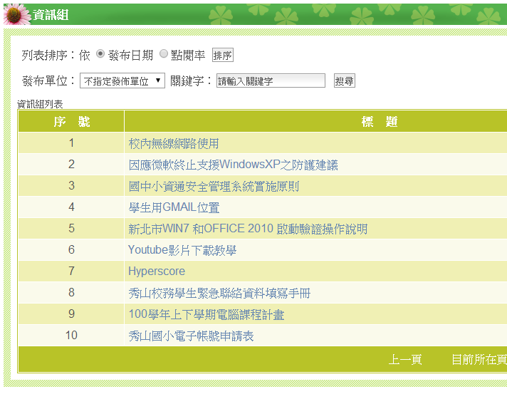
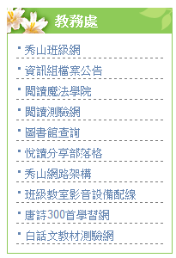
1.秀山首頁→教務處→資訊組檔案公告

